Slide 1
Toxikokinetika
Luděk Bláha, PřF MU

Slide 2
Co by si student(ka) měl(a) odnést ?
Jaké procesy chemická látka prodělává uvnitř ORGANISMU ?
Co je to TOXIKOKINETIKA a jaké popisuje procesy.
  Znát vstupy
  Přeměny
  Vylučování toxických látek v organismech

Slide 3
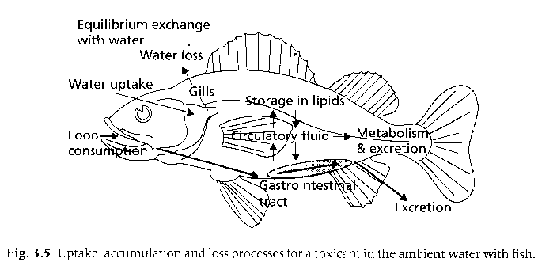
TOXIKOKINETIKA
Osud látek v organismu –
(vstupy / přeměny / vylučování)

Slide 4
Toxicita = nerovnováha mezi VSTUPEM a VYLOUČENÍM
PŘÍJEM ~ ELIMINACE (rovnováha, homeostáza)
- udržování látky v organismu pod úrovní škodlivého efektu
- organismus však vynakládá energii na udržení rovnováhy
(procesy eliminace, metabolismus ...)
PŘÍJEM > ELIMINACE
- nárůst koncentrací látky v organismu
- časem překročení úrovně efektu (threshold level)
Překročení limitů homeostatických procesů
-> přechod ze stadia rezistence (resp. adaptace)
do stadia pozorovatelných negativních efektů u jedince
-> škodlivé efekty na vyšších úrovních organizace

Slide 5
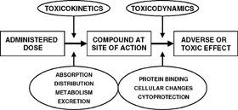
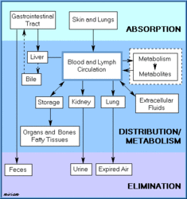
Jaké procesy zahrnuje toxikokinetika? ADME!
ADME
Absorption
Distribution
Metabolism
Elimination
Toxicokinetics ...
... EXPOSURE phase → Determines the final dose

Slide 6
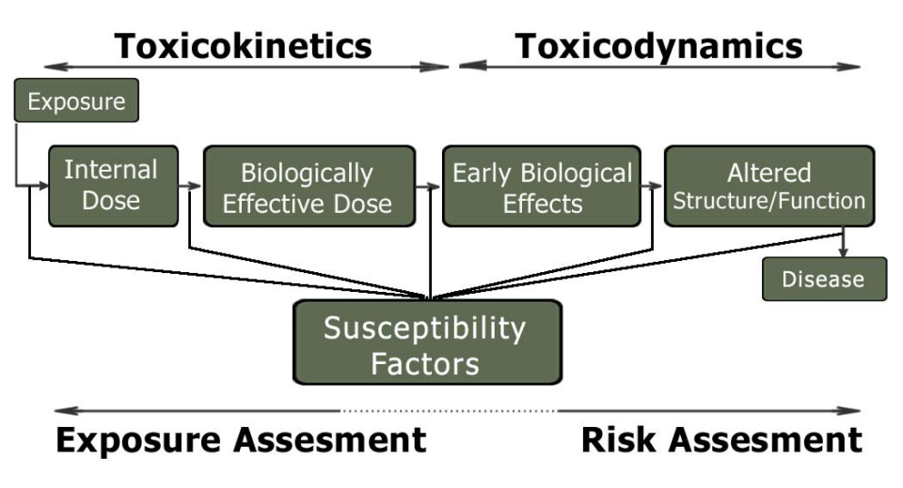
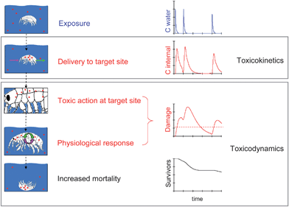
Toxico-DYNAMIKA … viz dále
TARGETS = macromolecules
(DNA/RNA, proteins, membrane lipids)
Mechanismus účinku
(Mode of Action)
... a měřitelné
ÚČINKY (efekty)

Slide 7
TOXIKOKINETIKA 1: příjem látek do organismu
Příjem látek u různých organismů
1) jednobuněčné organismy
- pasivní difuze přes membránu
- „selektivní“ vstup přes existující transportní systémy
2) vícebuněčné organismy / řasy
- difuze toxikantu přes membránu a mezi buňkami
3) terestrické rostliny
- rozpuštěné ve vodě/půdě - vstup kořeny/listy
- plyné toxikanty - vstup přes stomata na listech
- lipofilní látky (některé herbicidy) - penetrace voskové kutikuly
- vstup do buňky → přes membránu

Slide 8
TOXIKOKINETIKA 1: příjem látek do organismu
4) živočichové - 3 hlavní cesty vstupu do organismu
- potrava/pitná voda
- průchod trávicím traktem, změny/transformace dle pH, mikroflory střeva, př. cykasin: netoxický - ve střevě konverze->silný mutagen
- respirační cesta
- trachee u hmyzu, žábry u akvatických organismů, plíce
- velká plocha pro výměnu/vstup látky (často 25x > povrch těla)
- povrchem těla
- větší význam u menších organismů (relativně větší plocha) a akvatických organismů
>> vždy je prvním krokem přestup přes buněčnou membránu

Slide 9
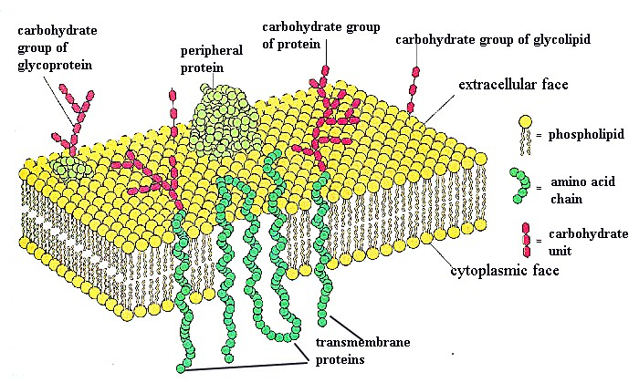
Membrány – klíčová překážka pro toxické látky
Bez ohledu na typ organismu a cestu vstupu (do vyšších organismů) musí toxikant překonat barieru plazmatické
membrány (nebo i buněčné stěny)

Slide 10
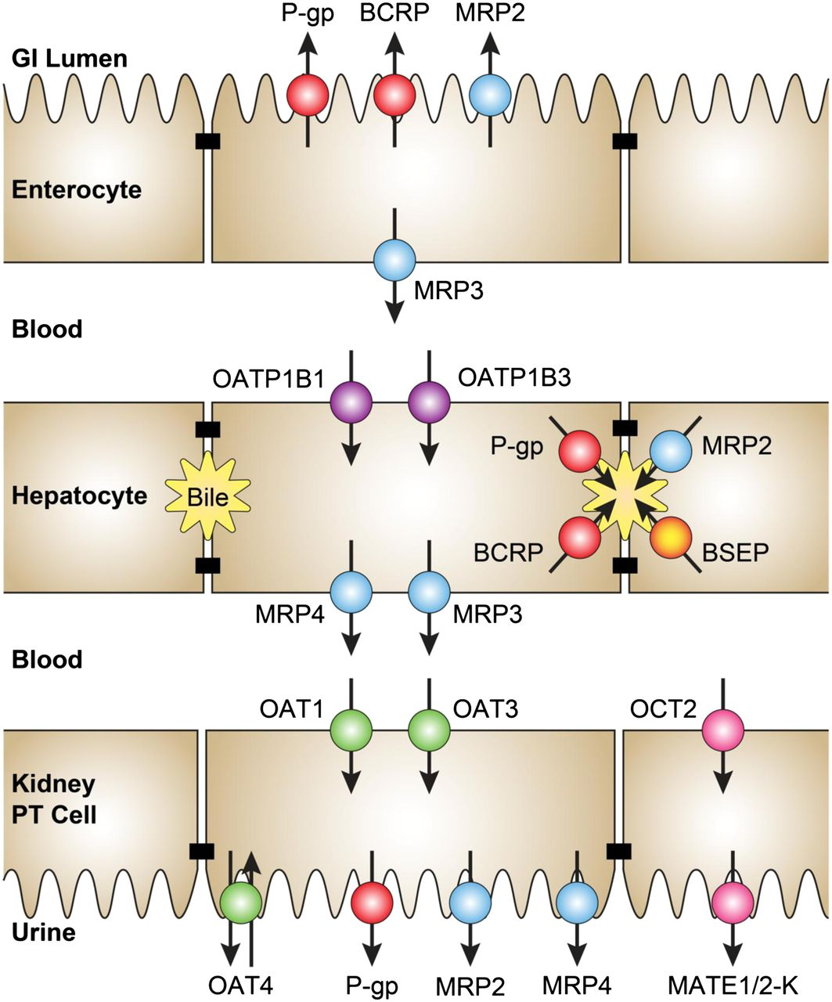
Cesta látky tělem:
Střevo
→ Krev
→ Játra
→ Krev
→ Ledviny
→ Vyloučení žluč
Obrázek: vyznačeny jen „aktivní“ transportéry (pro živiny a jim podobné látky).
Cizorodé látky - nejčastěji pasivní difúze

Slide 11
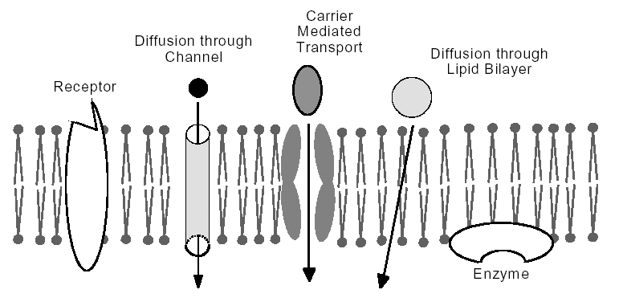
Přestup toxikantů přes membrány
Nejčastější (všechny látky) - pasivní difuze
Podskupina látek určitých vlastností (např. podobné živinám nebo dalším tělu přirozeným látkám) → usnadněný transport / aktivní transport
Velké molekuly + částice - pinocytoza

Slide 12
TOXIKOKINETIKA 1
- příjem látek do organismu -
Přestup toxikantů přes membrány
PASIVNÍ DIFUZE
- náhodný pohyb molekul podle koncentračního gradientu
- proces charakterizovatelný kinetikou prvního řádu
- závisí na:
- koncentračním gradientu
- ploše a tloušťce membrány/buněčné stěny
- rozpustnosti látky v tucích a ionizaci toxikantu
- lipofilní látky - dobrá difuze
- kationické - lepší navázání na povrch membrány (negativně nabité fosfolipidy)
- molekulové hmotnosti
- malé molekuly (<0.4 nm) rozpustné ve vodě (CO, HCN, N20, NO) dobrá pasivní difuze
- příliš velké molekuly – špatný (nebo minimální) přestup

Slide 13
TOXIKOKINETIKA 1
- příjem látek do organismu -
Přestup toxikantů přes membrány
USNADNĚNÝ TRANSPORT
- transmembránové proteiny vyvazují extracelulární látky a usnadňují přenos přes membránu : toxická látka - interference
(Ca²⁺ / calmodulin, Fe^{2/3+} / transferin)
AKTIVNÍ TRANSPORT
- „pumpy“ po/proti koncentračnímu gradientu
- navázání látky na receptor / přenos přes membránu za spotřeby ATP
spřažené transporty Na+/K+ ATPáz - toxické látky / interference
Tyto speciální biologické procesy se však u „cizorodých“ látek uplatňují vzácně – ojediněle u látek, které jsou podobné živinám apod. (např. toxiny sinic: peptidy)

Slide 14
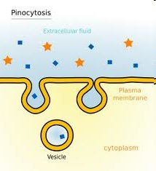
TOXIKOKINETIKA 1
- příjem látek do organismu -
PINOCYTOZA
- transport větších molekul endocytozou
- př. vstup vzdušných toxikantů na prachových částečkách (< 1 μm) do alveolárních buněk, vstup vláken azbestu do fagocytujících buněk

Slide 15
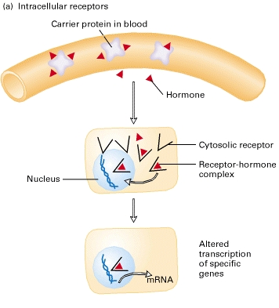
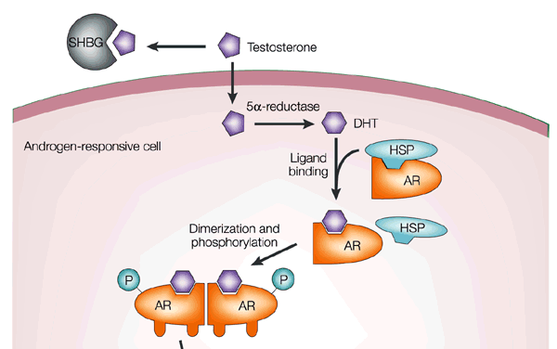
TOXIKOKINETIKA 2
- transport látek v organismu -
Transport u živočichů
- krev, lymfa, hemolymfa
- transport rozpuštěných látek
- transport po navázání na proteiny (albumin, specifické proteiny)
! Mnoho organických (nepolárních) látek je vázáno

Slide 16
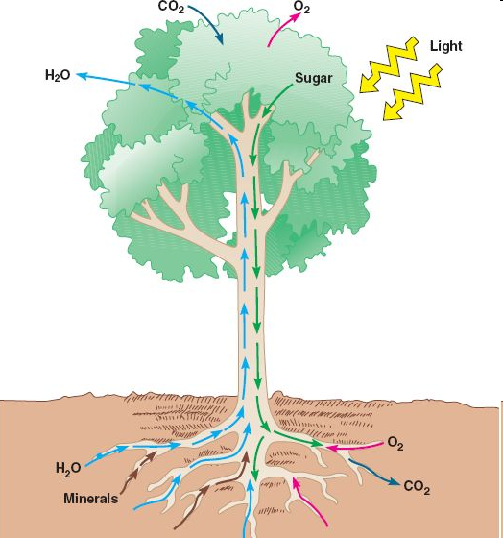
TOXIKOKINETIKA 2
- transport látek v organismu -
Transport u rostlin
vodní proud v xylemu
plasmadesmy ve floemu
procesy závislé
na podmínkách prostředí
(T,vlhkost, světlo ...)

Slide 17
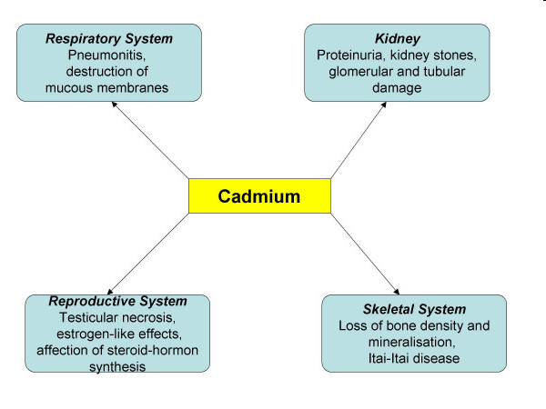
TOXIKOKINETIKA 2
- Distribuce látek v organismu -
Afinita k různým tkáním/pletivům
- chemické vlastnosti určují afinitu -> cílové tkáně - biokoncentrace
mušle - Cd/Pb - gonády
savci Cd - mozek/kosti, Pb - ledviny/kosti
Hg - u savců: ledviny > játra > slezina > střevo > srdce ...
lipofilní látky -> tukové tkáně (játra, mozek)

Slide 18
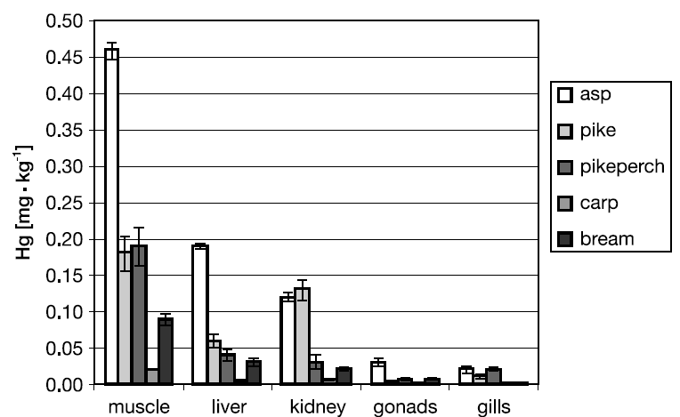
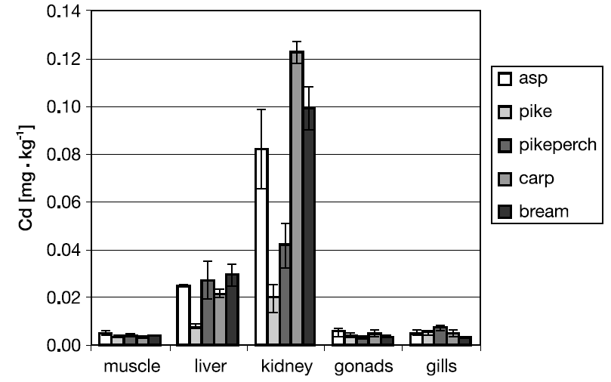
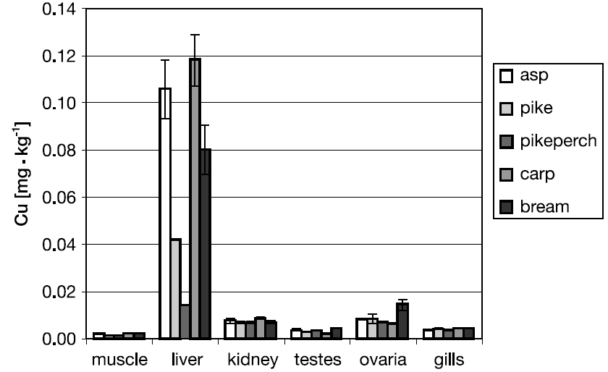
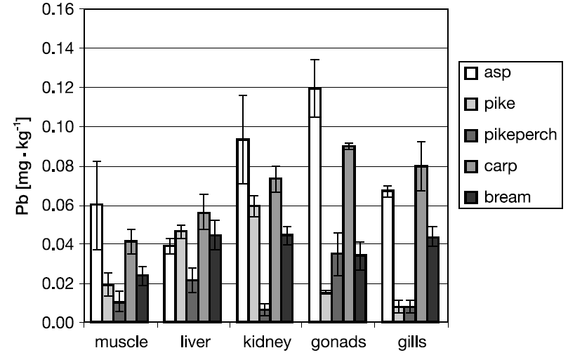
Příklad – kovy v tkáních ryb: Nové Mlýny
(Kenšová et al. ACTA VET. BRNO 2010, 79: 335-345)

Slide 19
TOXIKOKINETIKA 3
- transformace látek v organismu -
Transformace xenobiotik v organismech
- geneticky fixované staré konzervativní systémy pro transformaci xenobiotik jsou u všech organismů:
- v minulosti
- transformace biotoxinů (plísní, rostlin, bakterií ...)
- produkty hoření (PAHs)

Slide 20
TOXIKOKINETIKA
- transformace látek v organismu -
Základní strategie detoxifikace
- eliminace látky z organismu = omezení expozice
- většina vylučovacích orgánů: vodné tekutiny
=> transformace = lepší rozpustnost ve vodě
- tvorba polárnějších, méně hydrofobních / více hydrofilních produktů
- zpravidla rozlišovány 2 hlavní fáze detoxifikace (příp. i 3. fáze, exkrece)
- dobře prostudováno u zvířat (savců)
Poznámka: u obratlovců (zvl. savců – teplokrevní = vyšší rychlost chemických reakcí >> aktivnější detoxikace než u ryb nebo bezobratlích
(➔ mlži akumulují PAHs, savci méně – efektivní metabolismus/oxidace/exkrece)
u rostlin podobné procesy - transformace oxidujícími enzymy
  cytochrom oxidáza, fenol oxidáza, peroxidáza, askorbát oxidáza

Slide 21
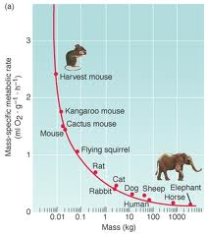
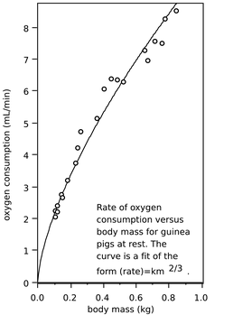
Velikost těla → rychlost metabolismu (transformací)

Slide 22
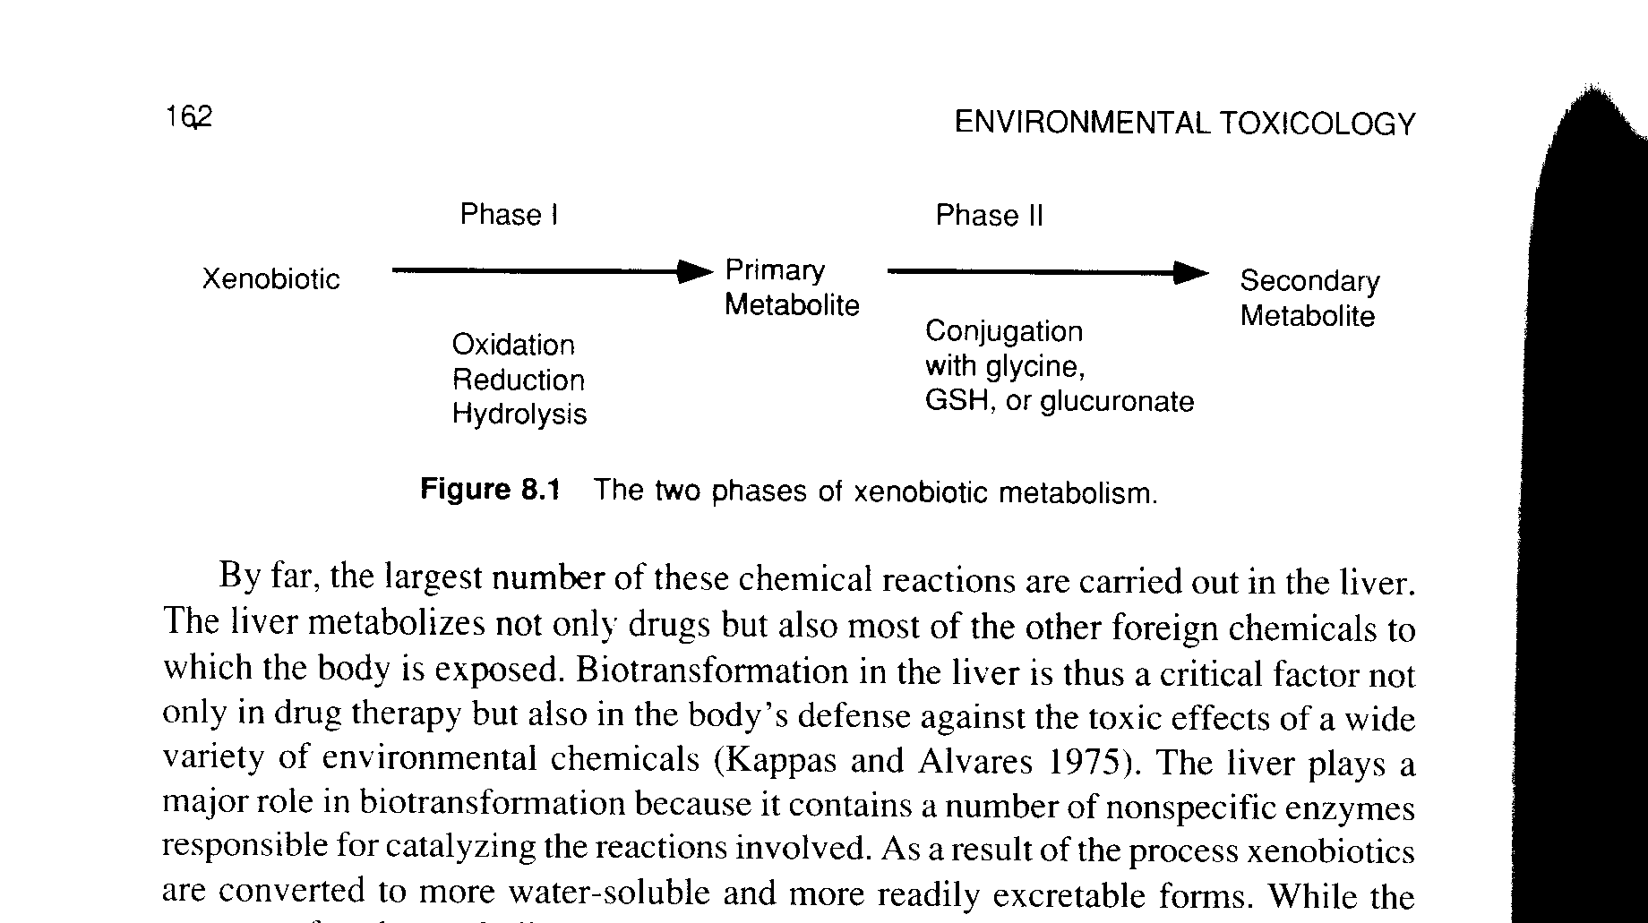
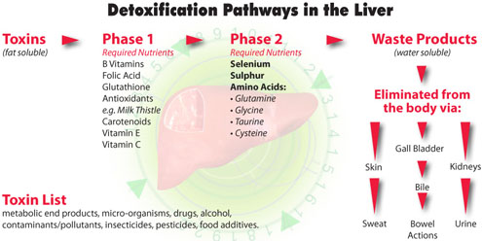

Slide 23
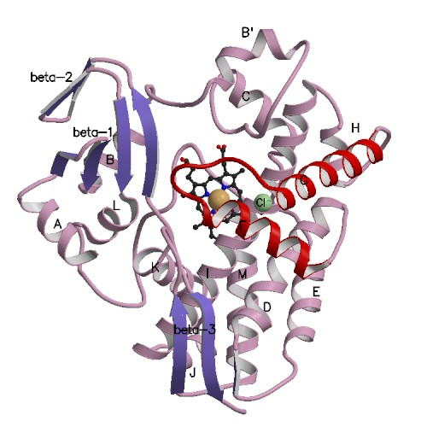
TOXIKOKINETIKA
- transformace -
Fáze I transformace
- enzymy MFO (mixed function oxidase, mixed function oxygenase)
membránové enzymy vázané na endpoplasmatické retikulum
Jsou extrahovatelné v podobě membránových vesikulů
(= mikrozomy = S-9 frakce = mikrosomální oxidáza)
→ S9 využití při testování „promutagenů“ – bioaktivace – viz dále
Geneticky konzervované
- u všech rostlin i živočichů
- podobné geny/proteiny i u bakterií

Slide 24

TOXIKOKINETIKA
- transformace -
Fáze I transformace – CYP450
- základní složkou MFO jsou enzymy obsahující jako koenzym hem = cytochromy P450 (CYP) = superrodina s více než 150 geny
- u obratlovců nejčastější v parenchymu jater = hlavní orgán detoxifikace (ale i jinde - epitely střeva, žábry ...)
- u bezobratlích v hepatopankreasu a trávicích žlázách
hlavní reakce – reakce s kyslíkem
+ další reakce (hydrolyza / epoxidace / dehalogenace / hydroxylace / deaminace / dealkylace)

Slide 25
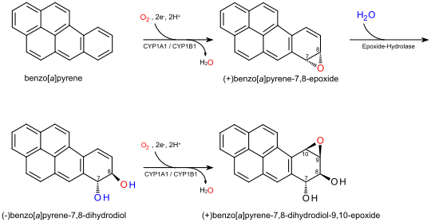
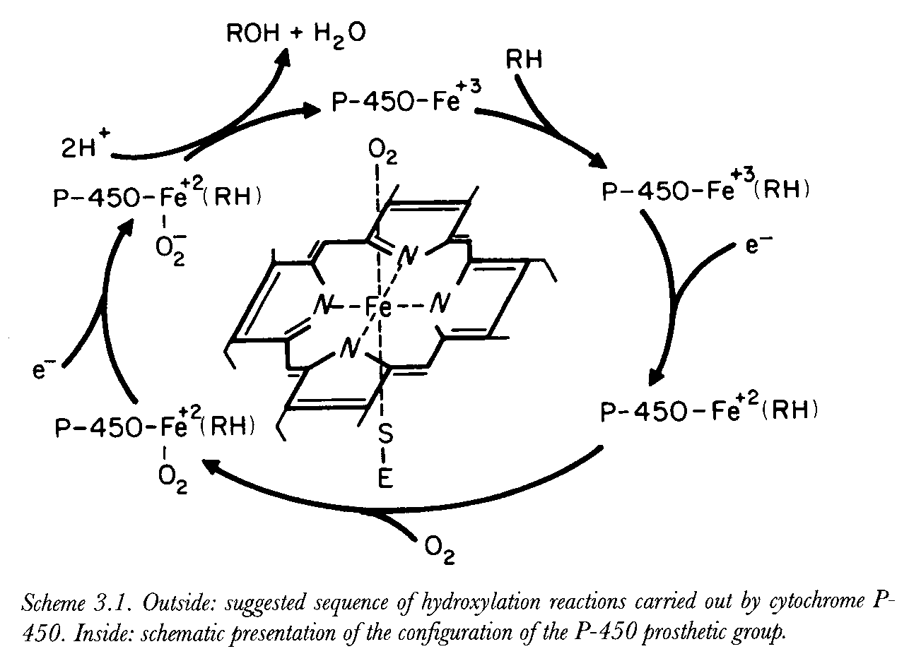

Slide 26
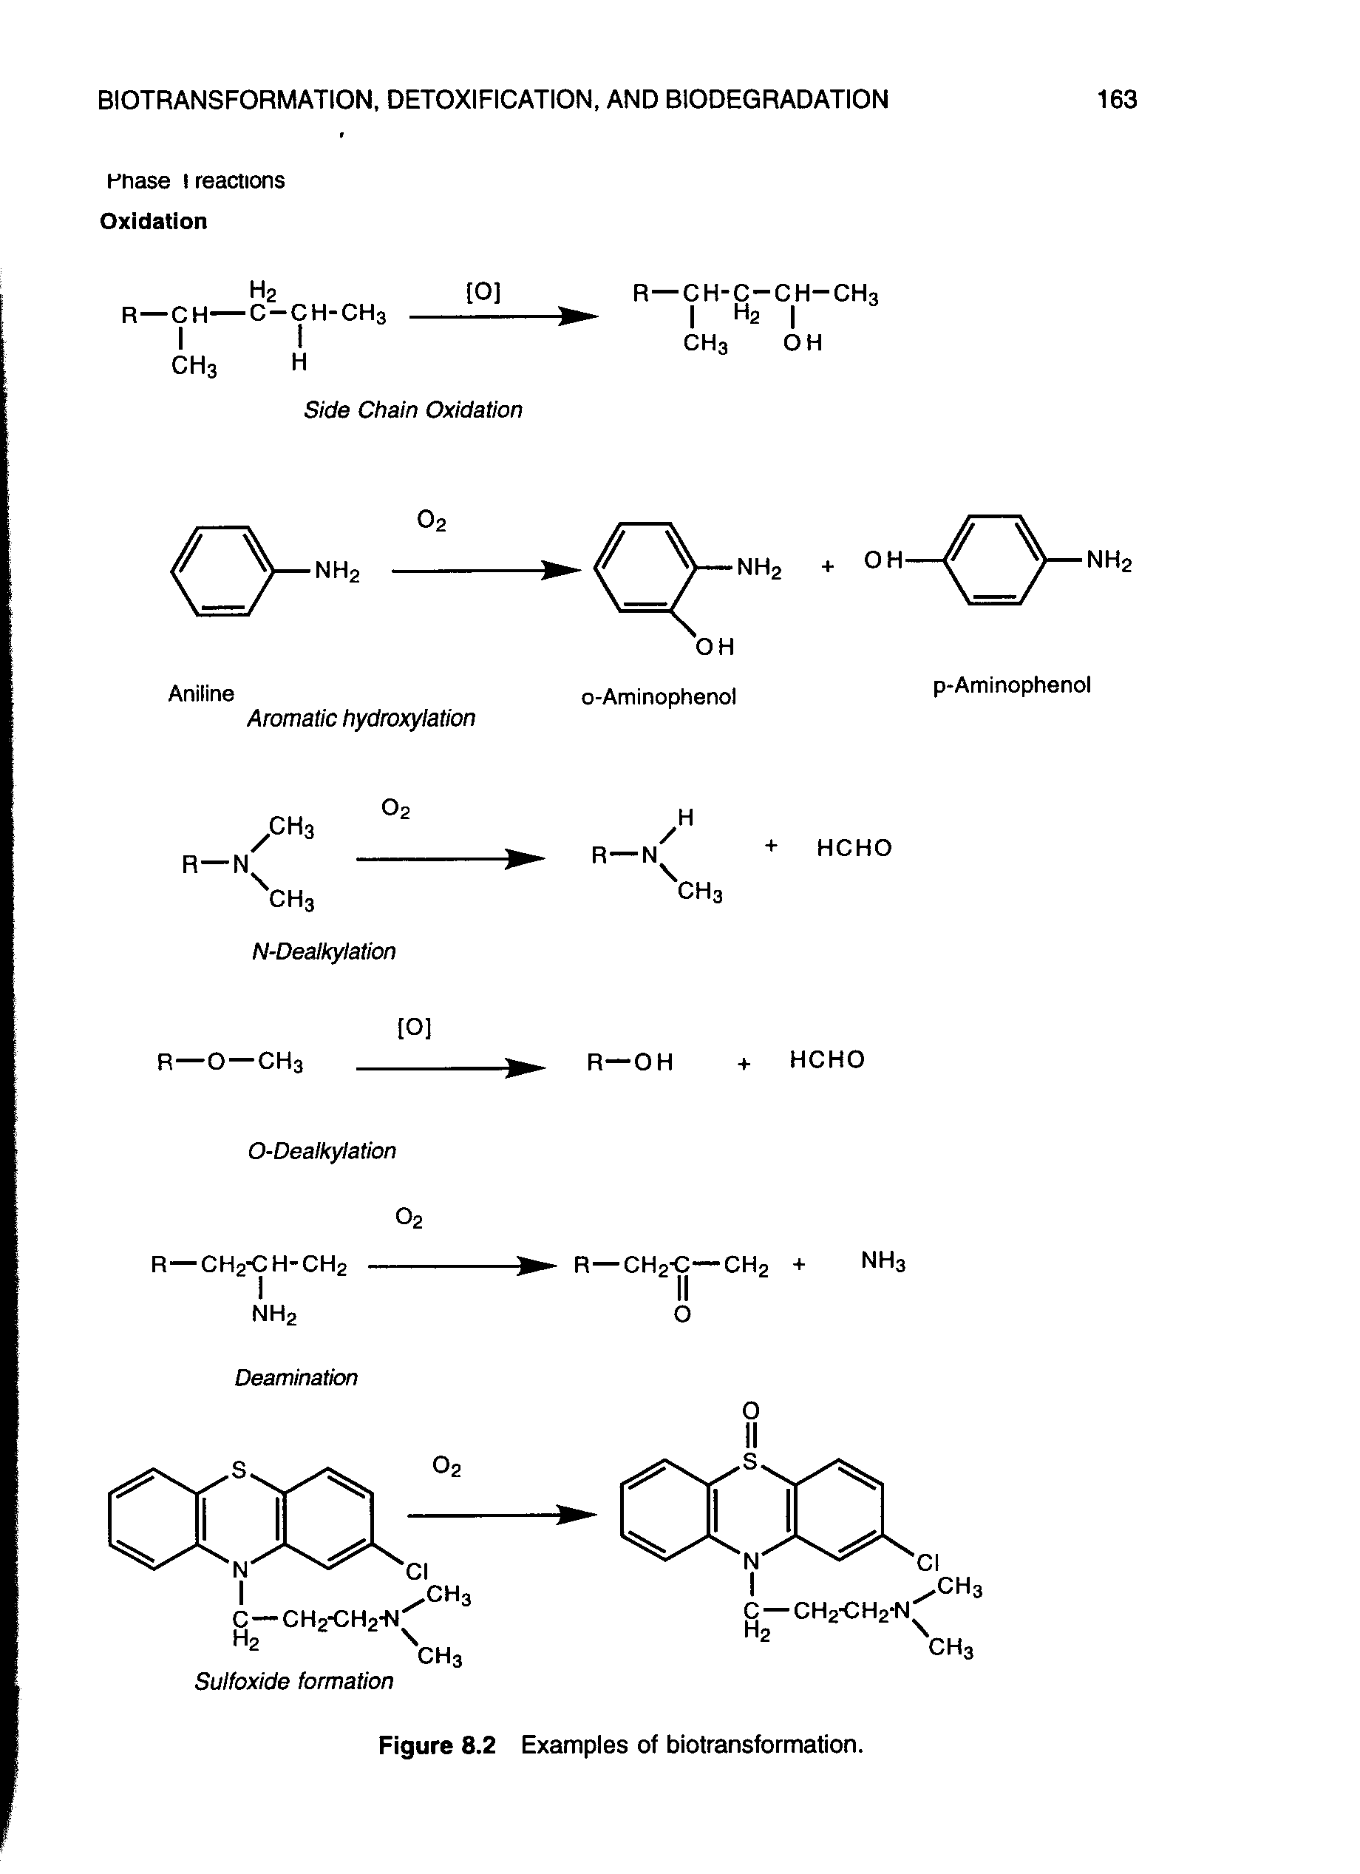
Fáze I biotransformace – příklady 1

Slide 27
Fáze I biotransformace – příklady 2

Slide 28
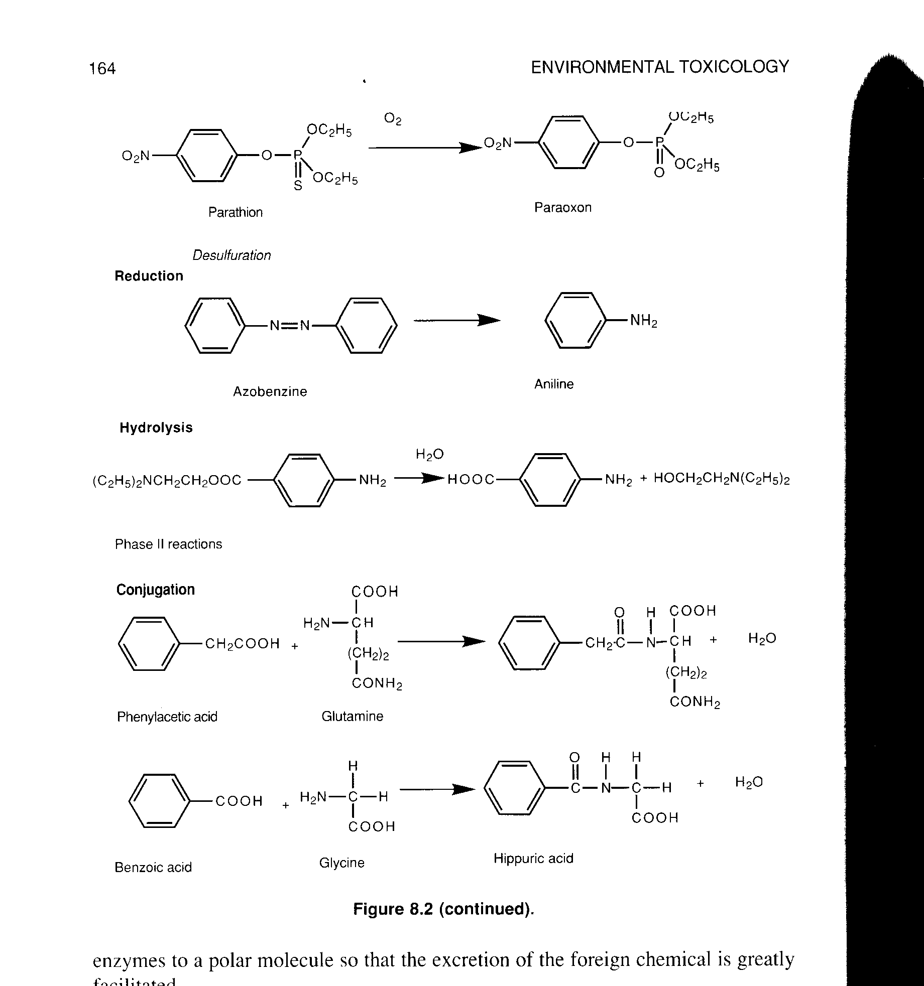
Fáze I biotransformace – příklady 3

Slide 29
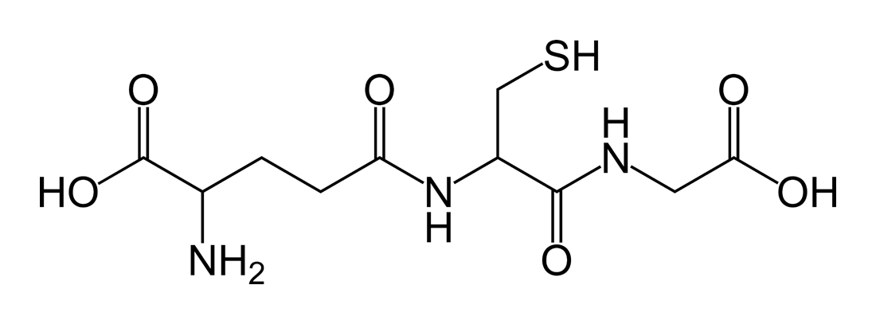
TOXIKOKINETIKA
- transformace -
Fáze II transformace
konjugace metabolitů z fáze I (nebo přímo reaktivních toxikantů) s řadou endogenních metabolitů (→ dále více rozpustné produkty)
Enzymy „transferázy“
- Sacharidy a deriváty (glukuronová kyselina) aminokyseliny + tripeptid , glutathion (GSH!), fosfáty, sulfáty ...

Slide 30
TOXIKOKINETIKA
- transformace -
Fáze II transformace
- enzymy cytosolové i membránové:
glutathion S-transferázy (GST), epoxid hydroláza (EH),
UDP-glucuronosyltransferaza (UDP-GTS), sulfotransferáza (ST)
- vyloučení rozpustných produktů v moči / potu / žluči
! Existuje řada látek, které jsou stabilní a podléhají jen pomalé nebo žádné transformaci ! (organochlorové látky ...)

Slide 31
Fáze II biotransformace – příklady 1

Slide 32
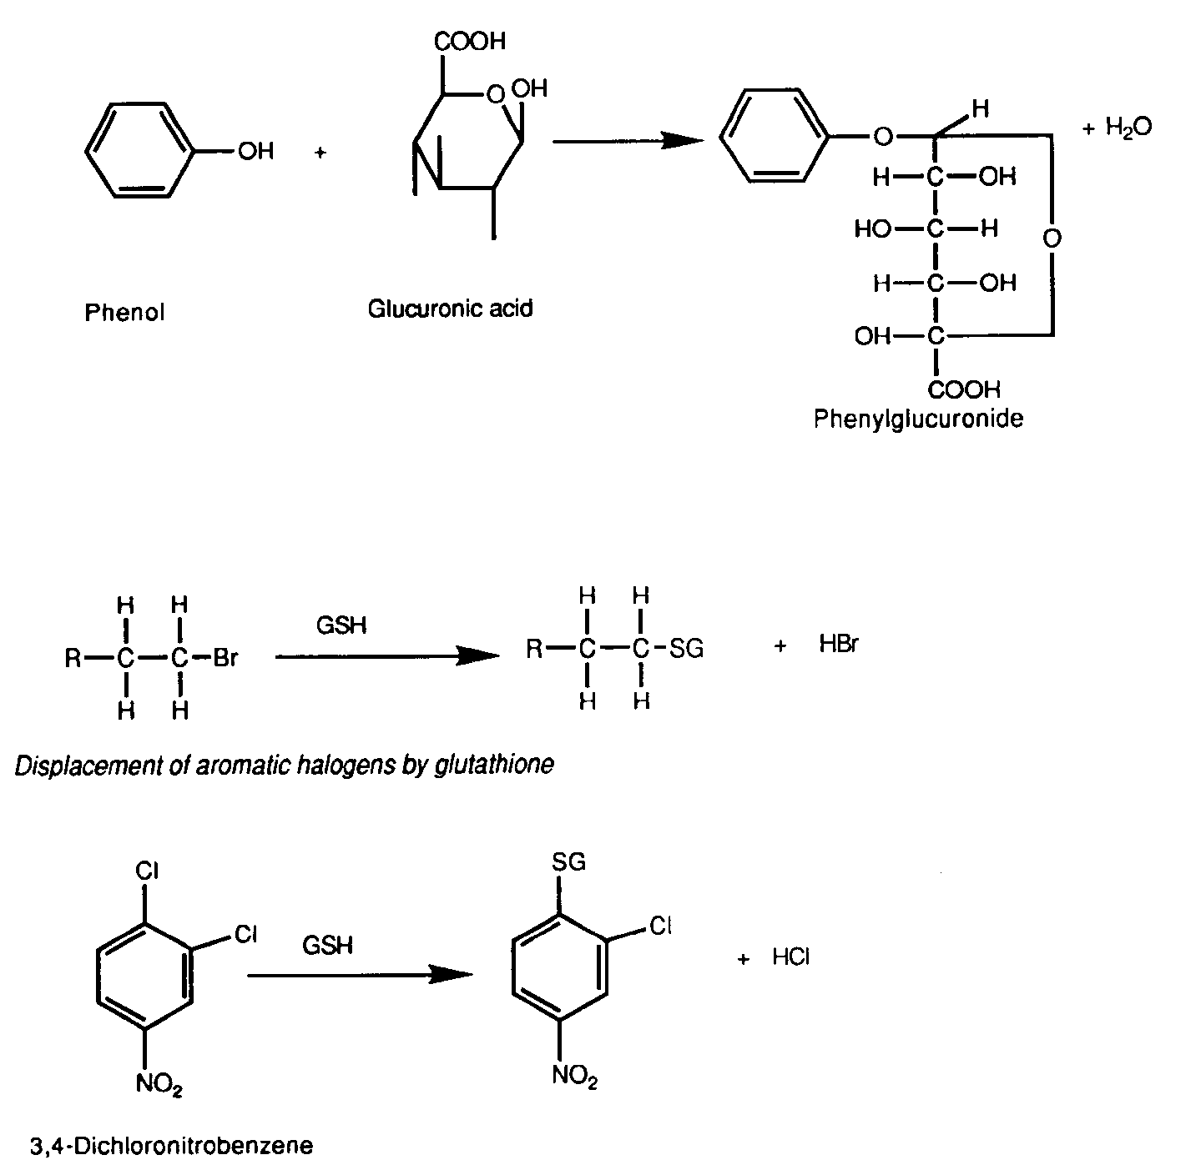
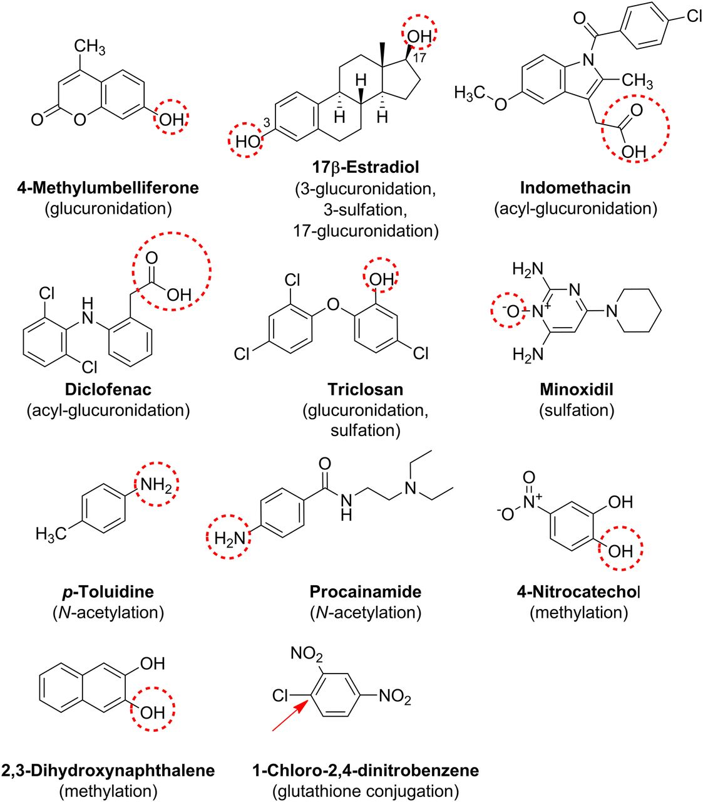
Fáze II biotransformace – příklady 2
Příklady: konjugační reakce

Slide 33
TOXIKOKINETIKA
- transformace -
Indukce systému MFO a Fáze II:
- enzymy MFO jsou indukovatelné řadou (lipofilních/toxických) látek
- organochlorové látky, PCDDs/Fs, PAHs, PCBs ...
enzymy Fáze II jsou indukovatelné
  zvýšeným výskytem substrátů (z I. Fáze detoxifikace)
  reaktivních toxikantů v buňkách
Dlouhodobé expozice subletálním dávkám
  → indukce detoxikačních enzymů
→ tolerance organismu k toxikantu (fyziologická adaptace)
=> příliš dlouhé působení: energetické vyčerpání

Slide 34
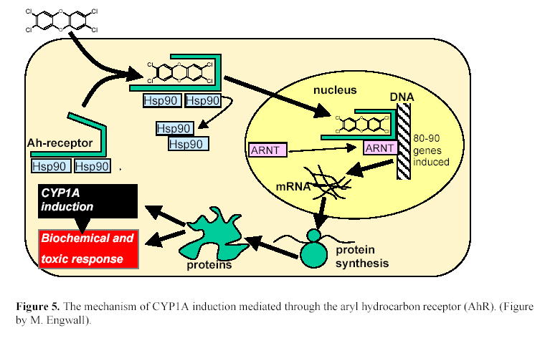

Slide 35
TOXIKOKINETIKA
- transformace -
Indukce detoxikačních enzymů = biomarker expozice
z aktivity detoxikačních enzymů lze usuzovat na předchozí expozici cizorodými látkami = biomarkery
  Často nárůst oproti základním aktivitám až 100+ krát
- Velký význam indukce CYP1A (cytochromy P450 1AI)
  Vazba toxikantů a aktivace AhR (aryl hydrocarbon receptor)
  spuštění transkripce a translace nových detoxikačních enzymů CYP450
měření aktivních CYP450 – tzv. metoda EROD
  ethoxyresorufin-O-deethylaza
  zvýšené aktivity - korelace s organickým (+chlor) znečištěním
indukce dalších enzymů CYPs
  stanovení MROD, BROD (různé substrány v enzymové reakci „methoxy-“, „butoxy“ )

Slide 36
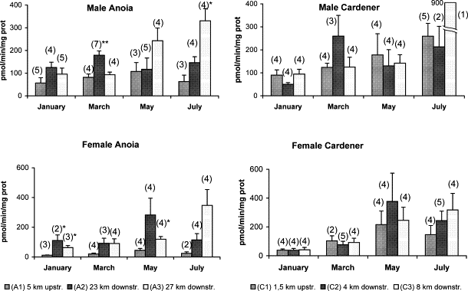
Změny v EROD aktivitě kaprů (samců vs. samic) u dvou řek (Anoia, Cardener)

Slide 37
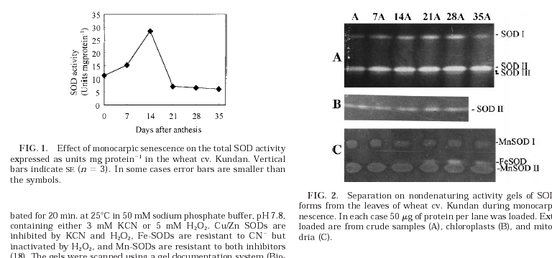
TOXIKOKINETIKA
- transformace -
Indukce detoxikačních enzymů u rostlin:
- oxidace : peroxidáza, 4-hydroxyláza
- ochrana před oxidací (superoxiddismutáza, kataláza ...)
- indukce - zejména herbicidy

Slide 38
TOXIKOKINETIKA
- transformace -
Detoxikace → Aktivace
po metabolizaci řady látek detoxikačními enzymy vznikají více toxické metabolity
Obecně se užívá pojem „aktivace“ (nebo bioaktivace)
pro určité látky poje „aktivace prokarcinogen → karcinogen“
Například – POLYCYKLICKÉ AROMATICKÉ UHLOVODÍKY
Hydroxylace a epoxidace benzo[a]pyrenu (BaP)
→ reakce s guanosinovými zbytky v DNA
- mutace / aktivace onkogenů
ALE BaP bez aktivace -> akutně netoxická látka
(!) samotná indukce detoxikačních enzymů po expozici xenobiotiky může mít i další přímé i nepřímé škodlivé efekty, m.j. tzv. toxicita dioxinového typu (viz dále)

Slide 39
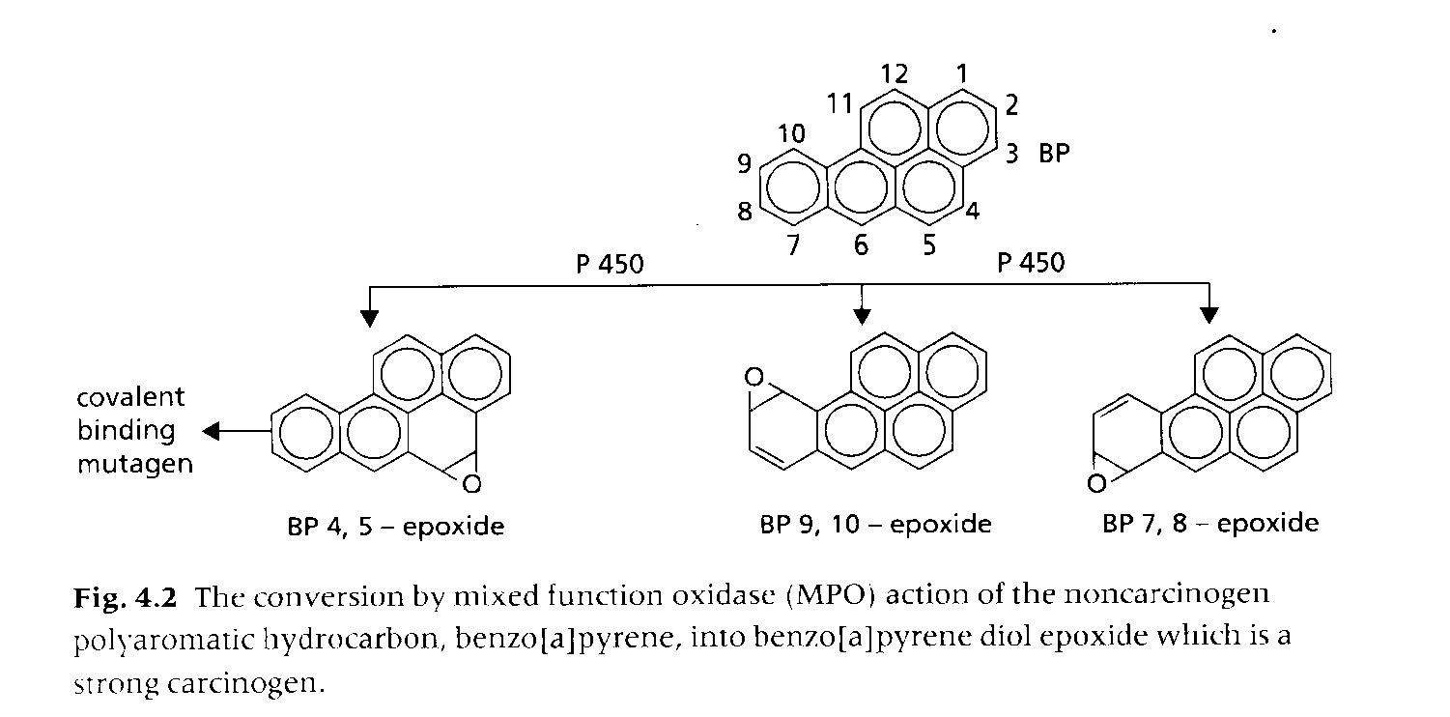
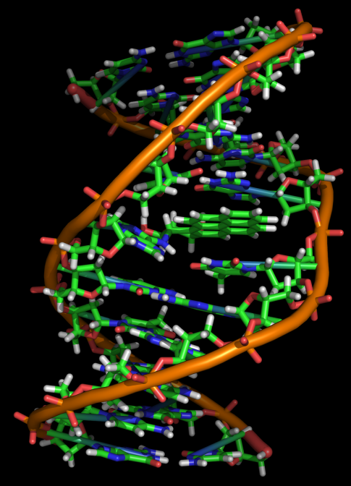
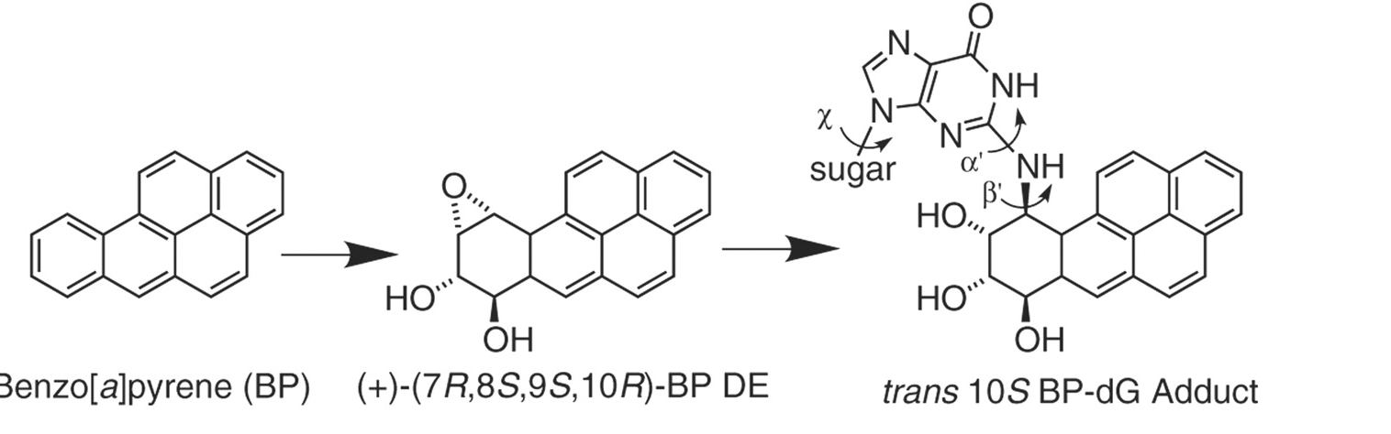
TOXIKOKINETIKA – Bioaktivace Prokarcinogenu
BaP interkalovaný
v DNA

Slide 40
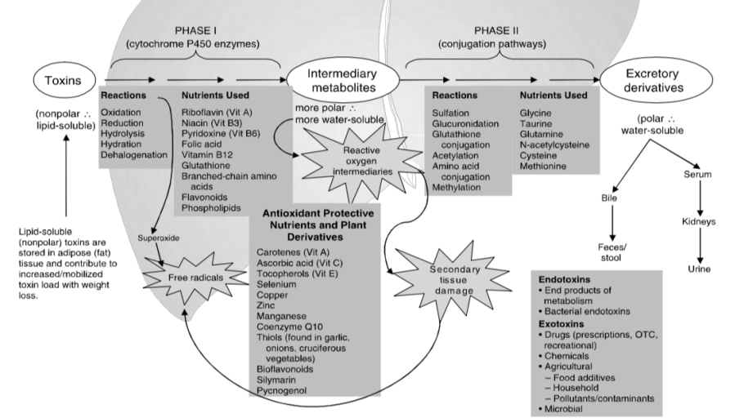
Přehled: Metabolismus toxických látek
+ související negativní toxické účinky

Slide 41
TOXIKOKINETIKA- ELIMINACE
ULOŽENÍ (sequestration)
Uložení xenobiotik v inertních tkáních
=> omezení cirkulace a snížení expozice
Živočichové - tuk (organochlorové látky), zuby, vlasy, rohy (kovy)
- u bezobratlích popsáno ukládání nerozpustných zinkových granulí ve střevě pijavek
Rostliny - vakuoly, listy, kůra (-> opadání)
Uvolnění ze zásob
PCBs a další organochlorové látky -> tuk: ALE: rychlá potřeba energie (strádání, tvorba mléka ...) uvolnění ze zásob
-> náhlá větší expozice a/nebo uvolňování v mléce

Slide 42
TOXIKOKINETIKA- ELIMINACE
ULOŽENÍ (sequestration)
Metalothioneiny (MTs, MT-like proteins)
- cytoplasmatické nízkomolekulární proteiny (6-10 kD) bohaté na Cys
- známy u velké řady eukaryot
- vazba kovů : Zn, Cd, Hg ... => snížení expozice / toxicity
- dlouhý poločas života proteinů (~ 25 dní)
- původní biologická funkce -
? snad regulace dostupnosti esenciálních kovů (např. Zn) ?
INDUKCE MTs
expozice kovy
jiný méně specifický stres - hypoxie, změny teploty ...
- Indukce MTs - další příklad BIOMARKER EXPOZICE

Slide 43
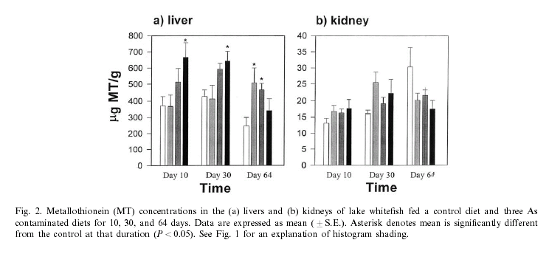
Indukce MTs (příklad – expozice ryb arsenem)

Slide 44
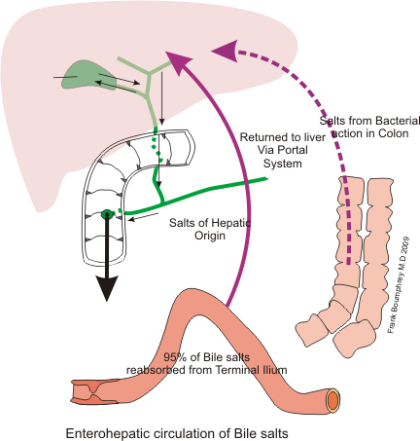
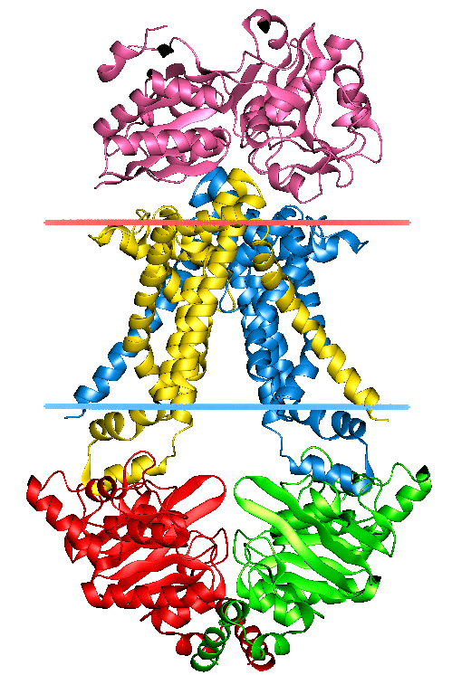
Eliminace – transport metabolitů přes membrány
(„Fáze III detoxikace“)
Membránové transportéry Fáze III
  ATP-Binding Cassette transporters (ABC transporters)
  Velká superrodina (or prokaryot po lidi)
  Transmembránové proteiny – exkrece různých látek z buňky
    Metabolity po detoxifikaci (GS-, UDG-konjugáty apod)
    → žluč a vyloučení stolicí
    Léčiva, lipidy, steroly

Slide 45
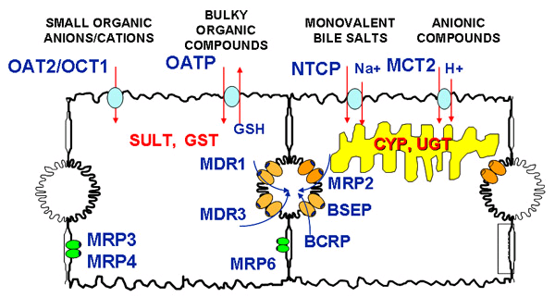
ABC transportery - příklady
Žlučový
kanálek
Jaterní buňka
- MRP (MDR) - multidrug resistance-associated protein family
- OATP - Organic Anion Transporting Polypeptide
- P-glycoprotein

Slide 46
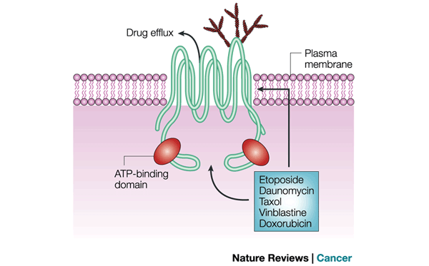
ABC
- jeden z mechanismů rezistence nádorů na cytostatika -

Slide 47
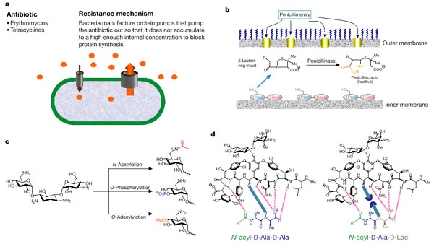
ABC
- jeden z mechanismů rezistence bakterií na antibiotika -

Slide 48
EXKRECE - VYLUČOVÁNÍ
Míra eliminace xenobiotika - míra možné toxicity
delší expozice / větší nebezpečí efektů
SUCHOZEMŠTÍ ŽIVOČICHOVÉ (obratlovci)
Většina rozpustných neplynných a nevolatilních látek
* Moč - glomerulus - kličky: filtrace / aktivní transcelulární exkrece / transcelulární difuze / i resorpce (!)
* Potní žlázy
- Velmi významné vylučování - žluč
aktivní transport konjugátů z jaterních buněk do žluči / ve střevě další transformace mikroflorou / event. resorpce
- plynné látky (NH3) a volatilní látky (alkoholy) - plíce/dýchání

Slide 49
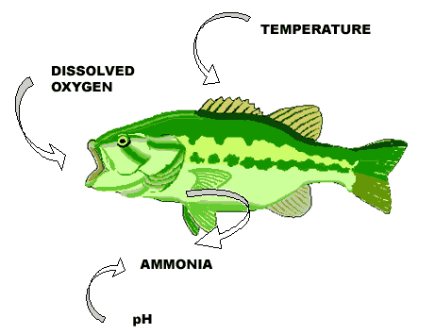
EXKRECE - VYLUČOVÁNÍ
VODNÍ ŽIVOČICHOVÉ
- hlavním vylučovacím orgánem žábry (NH₃) + žluč (ledviny méně)
ROSTLINY
- ukládání ve vakuolách, vylučování plyných toxikantů

Slide 50
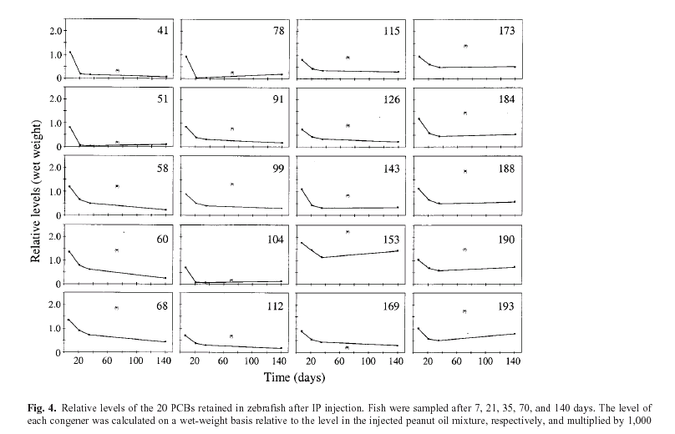
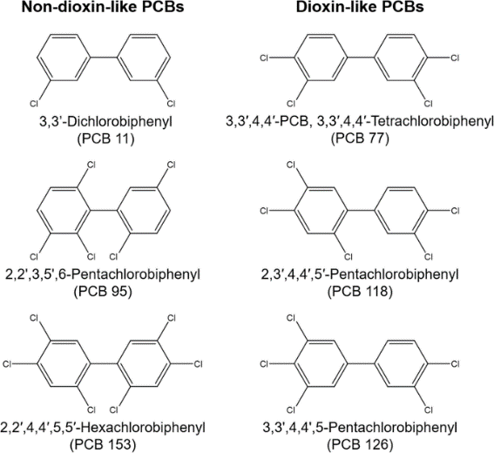
Př: EXKRECE různých kongenerů PCBs z ryby po injekci
Pomalé (nedokonalé) vyloučení zejm. u výšechlorovaných (vyšší hydrofobicita)

Slide 51
Shrnutí - otázky
U kterého z organismů bude rychleji probíhat biotransformace (detoxifikace) látek? U ryby nebo u člověka? Vysvětlete proč.
Jaké jsou hlavní procesy, které látka prodělává v organismu?
Které enzymy se podílí na biotransformacích látek?
Které jsou nejčastější chemické reakce při biotransformacích?
Jaké transformační produkty s největší pravděpodobností vzniknou v organismu, který bude exponován látce benzen?
Co je to glutathion?
Co je to první a druhá fáze detoxifikace?
Znáte příklad látky, která je „bioaktivována“ v organismu?
V jaké podobě a jakým orgánem se vylučují toxické látky z ryb? z rostlin? z živočichů – obratlovců?

